Slide 1
МБДОУ «Детский сад № 3»
Презентация: «Автоматизация звука Р»
Разработала:
учитель-логопед
Комарова И.А.

Slide 2
Поиграем с язычком

Slide 10
Путешествуем с животными

Slide 11
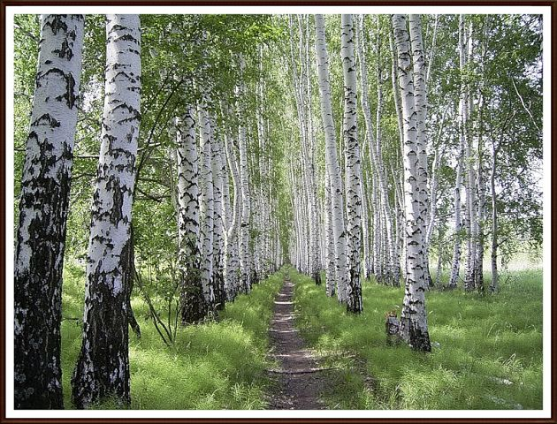

Slide 17
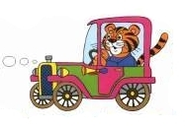
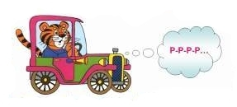
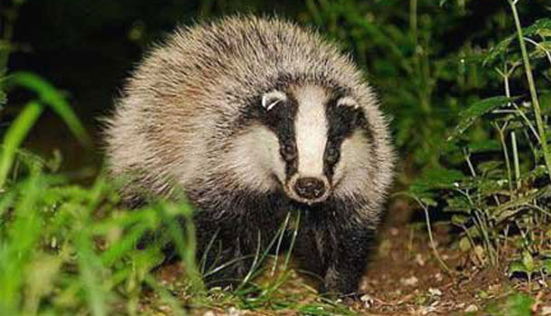

Slide 18
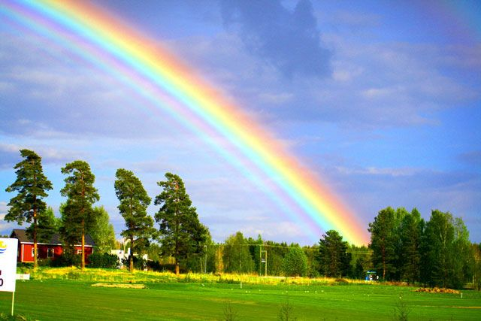

Slide 20
РА-РА-РА АР-АР-АР
РО-РО-РО ОР-ОР-ОР
РУ-РУ-РУ УР-УР-УР
РЫ-РЫ-РЫ ИР-ИР-ИР

Slide 21
РА

Slide 23
РО

Slide 24
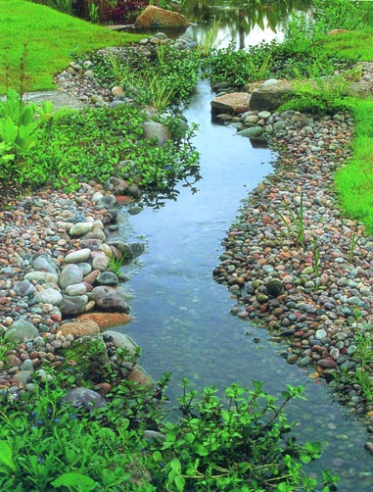
РУ

Slide 25
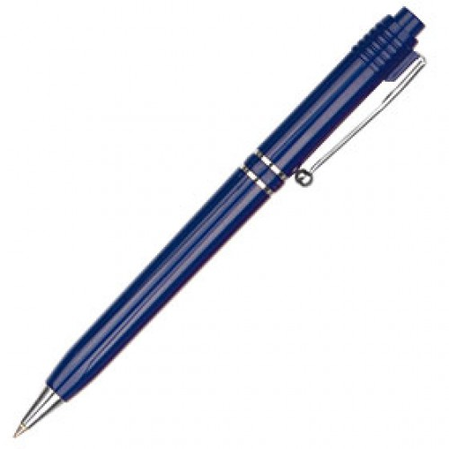

Slide 27
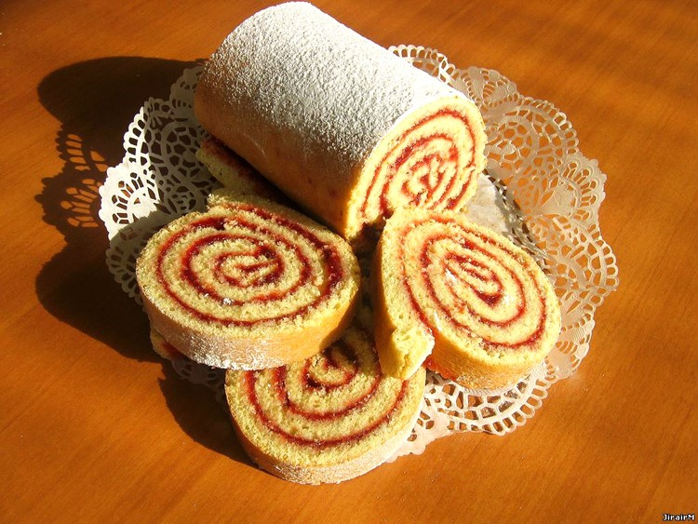

Slide 28
РЫ

Slide 29
Пройди по дорожке вместе с рысью.
Подскажи ей, как называются предметы.

Slide 30
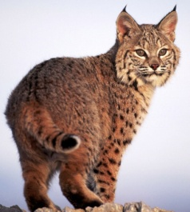

Slide 33
Игра «Чего не стало?»

Slide 35
Повтори чистоговорки со звуком [Р]

Slide 40
СПОЁМ ВМЕСТЕ!
ЧИСТОГОВОРКИ (Железновой Е.)

Slide 41
РА- РА- РА- РА

Slide 42
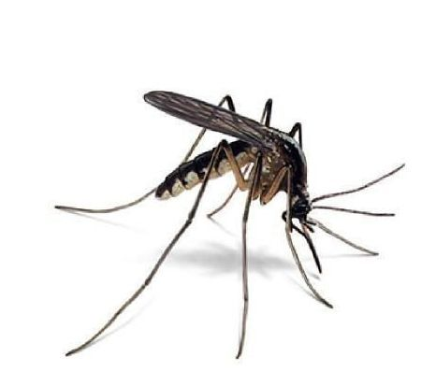
РЫ- РЫ- РЫ-РЫ

Slide 43
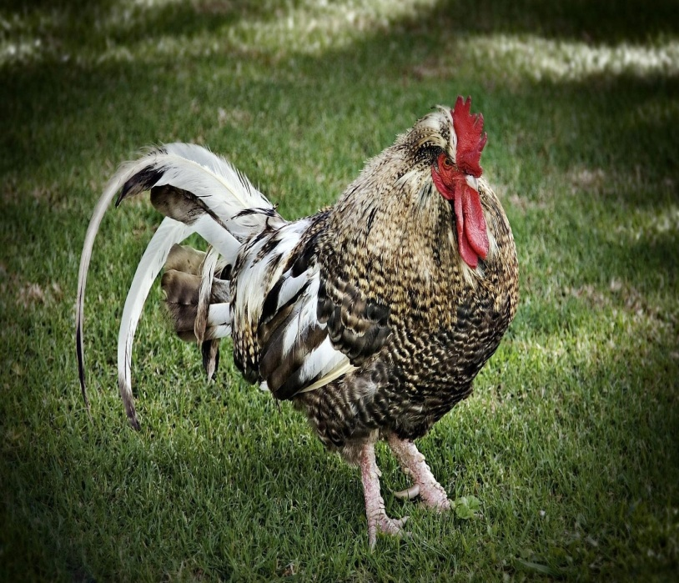
РО- РО- РО-РО

Slide 44
РУ- РУ- РУ- РУ

Slide 47
МОЛОДЕЦ!

